Slide 1
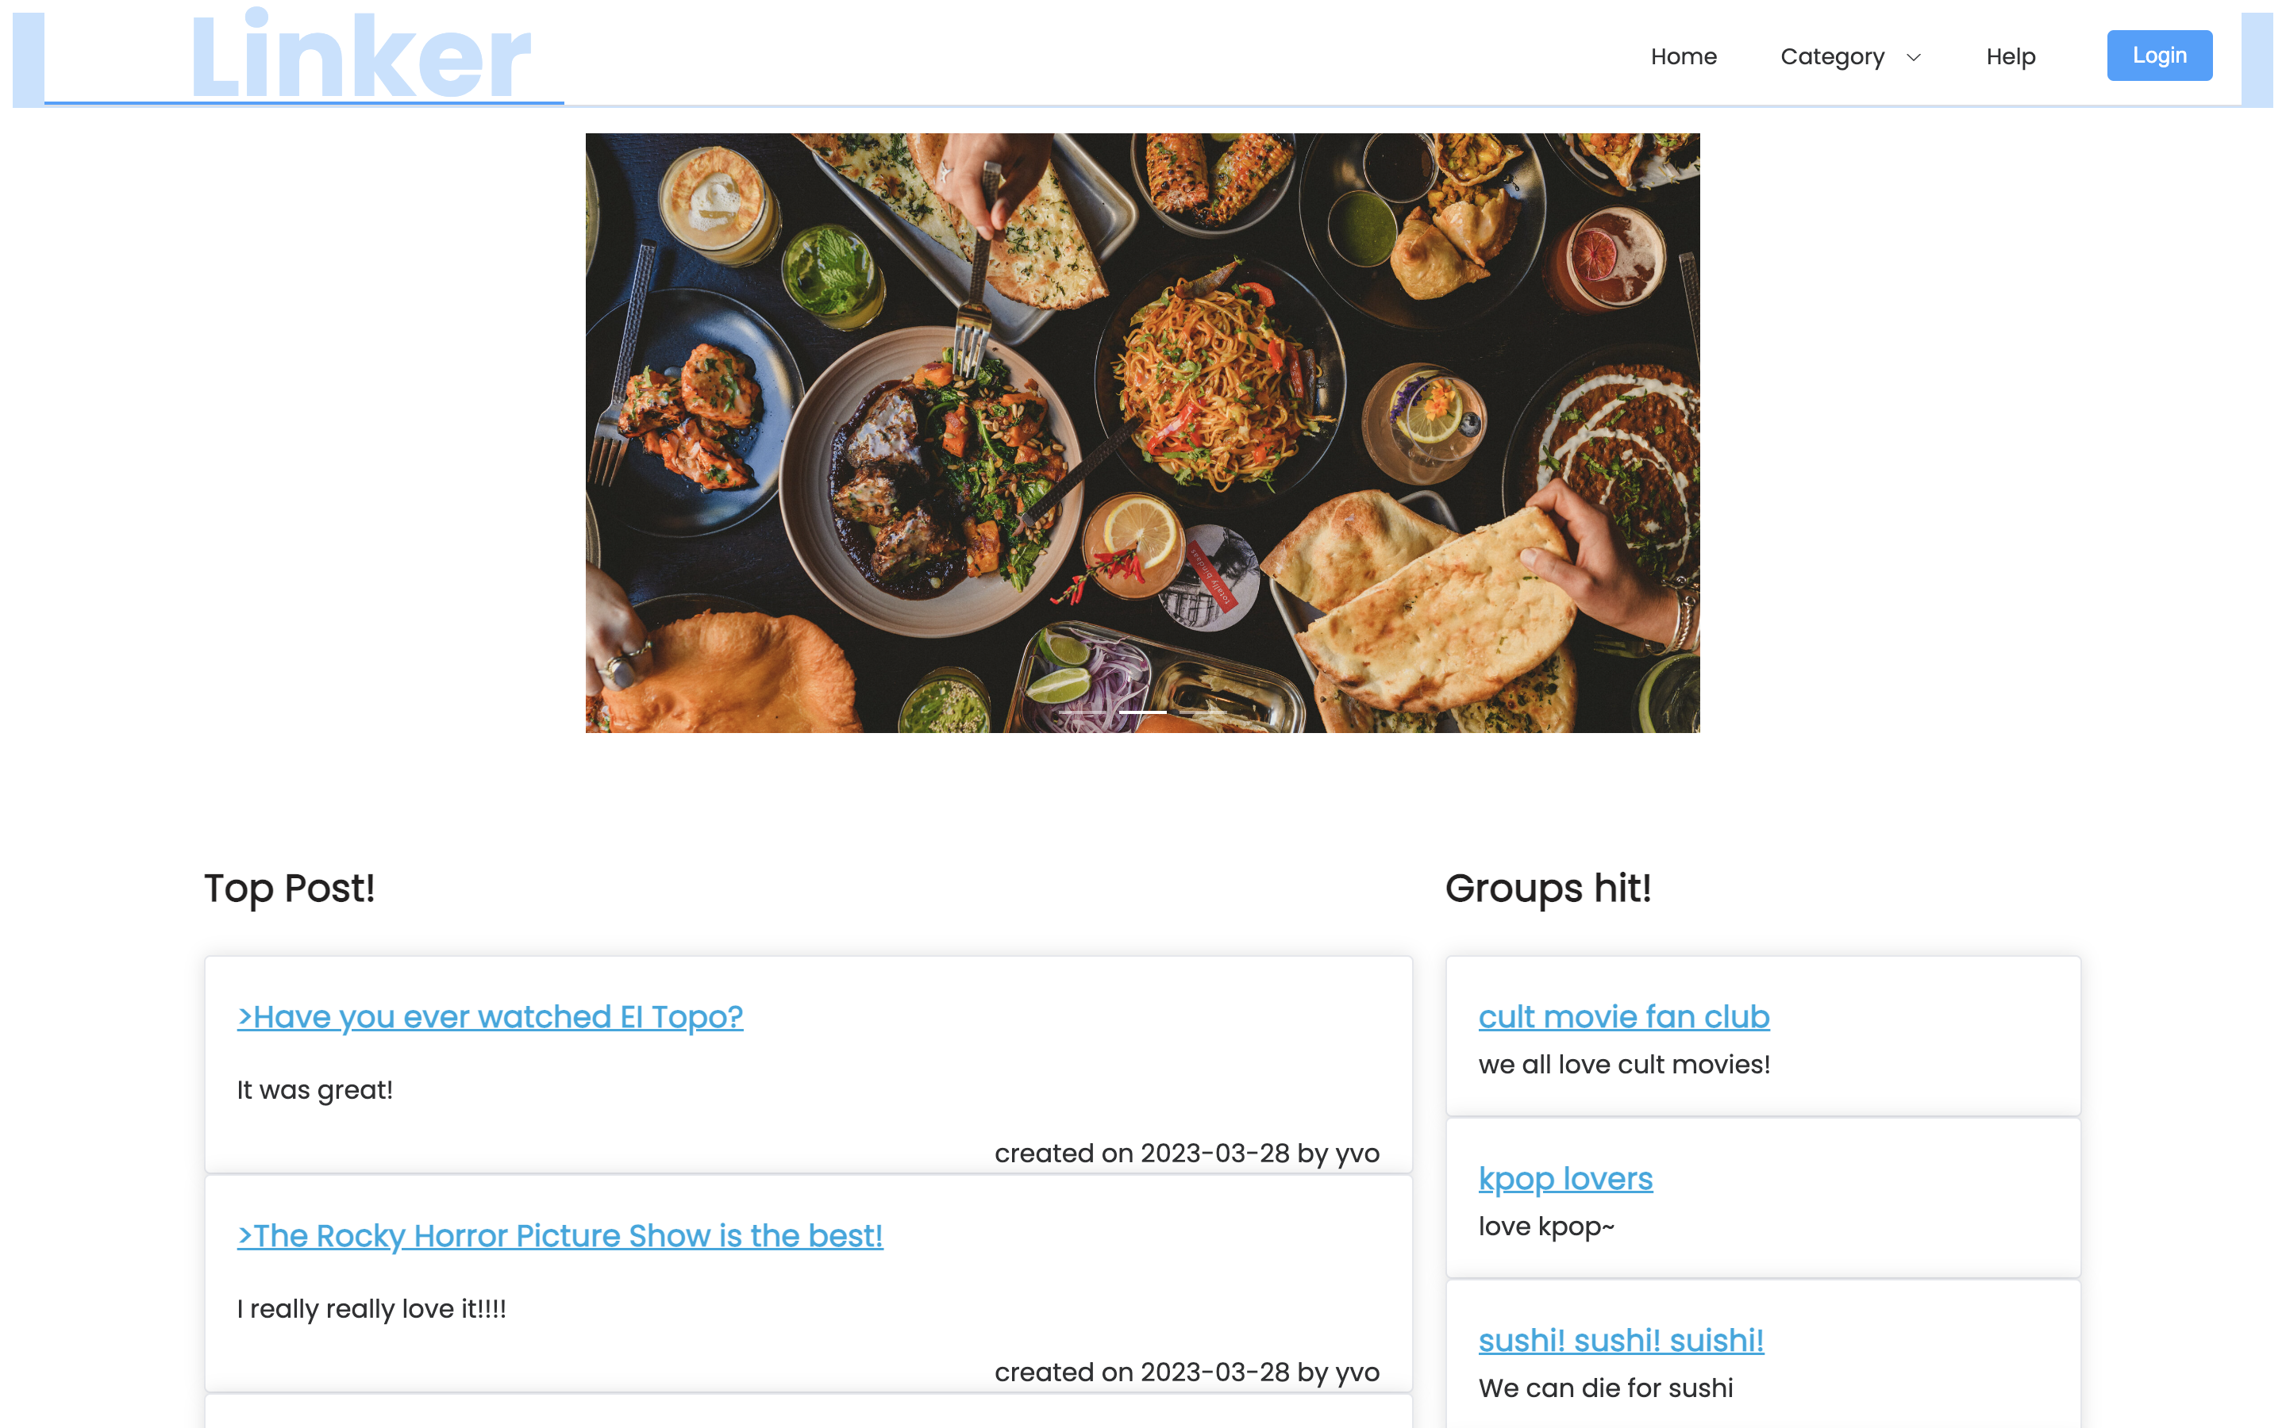
LINKER : GROUPES DE DISCUSSION
Clément GRESH
Yajie LIU
Zimeng ZHANG
Projet TP-ALT
M2 STL-INSTA

Slide 2
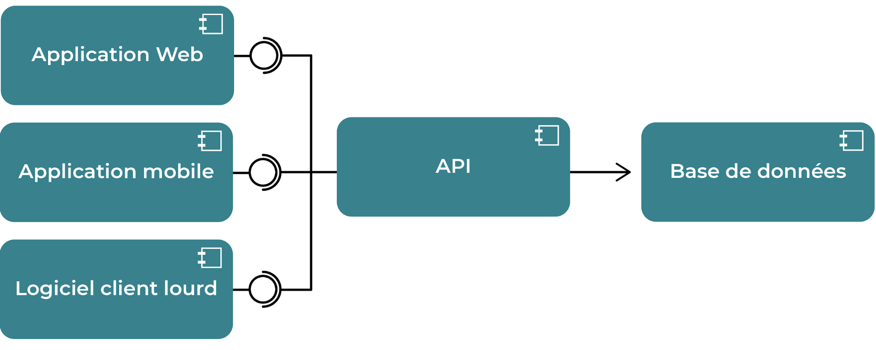
ARCHITECTURE
Users
Groups
Posts
Comments
Categories
Vue.js
Element PLus
Java
Spring Boot
MySQL

Slide 3
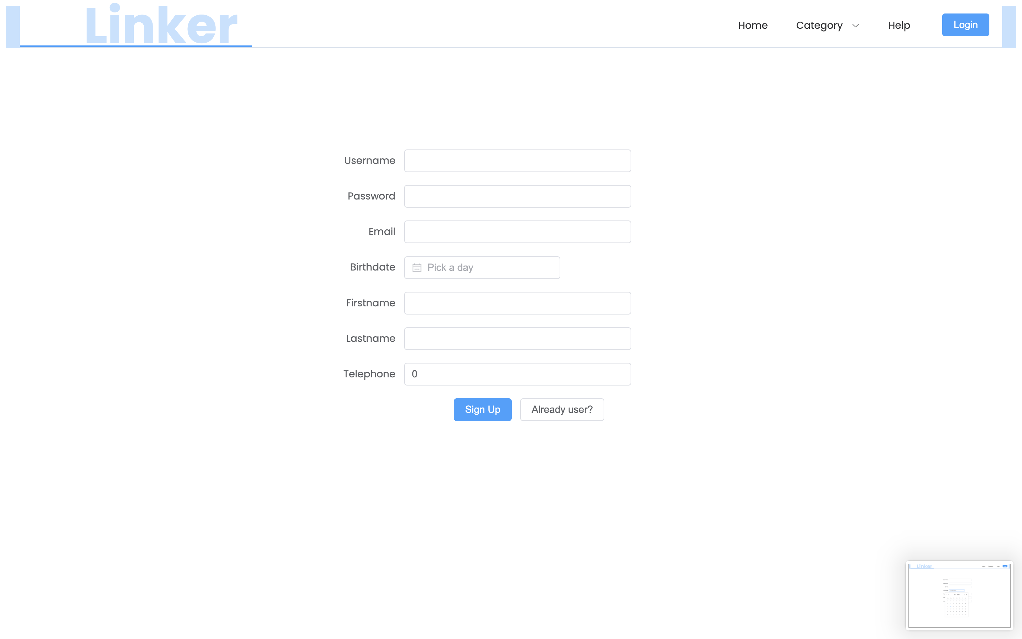
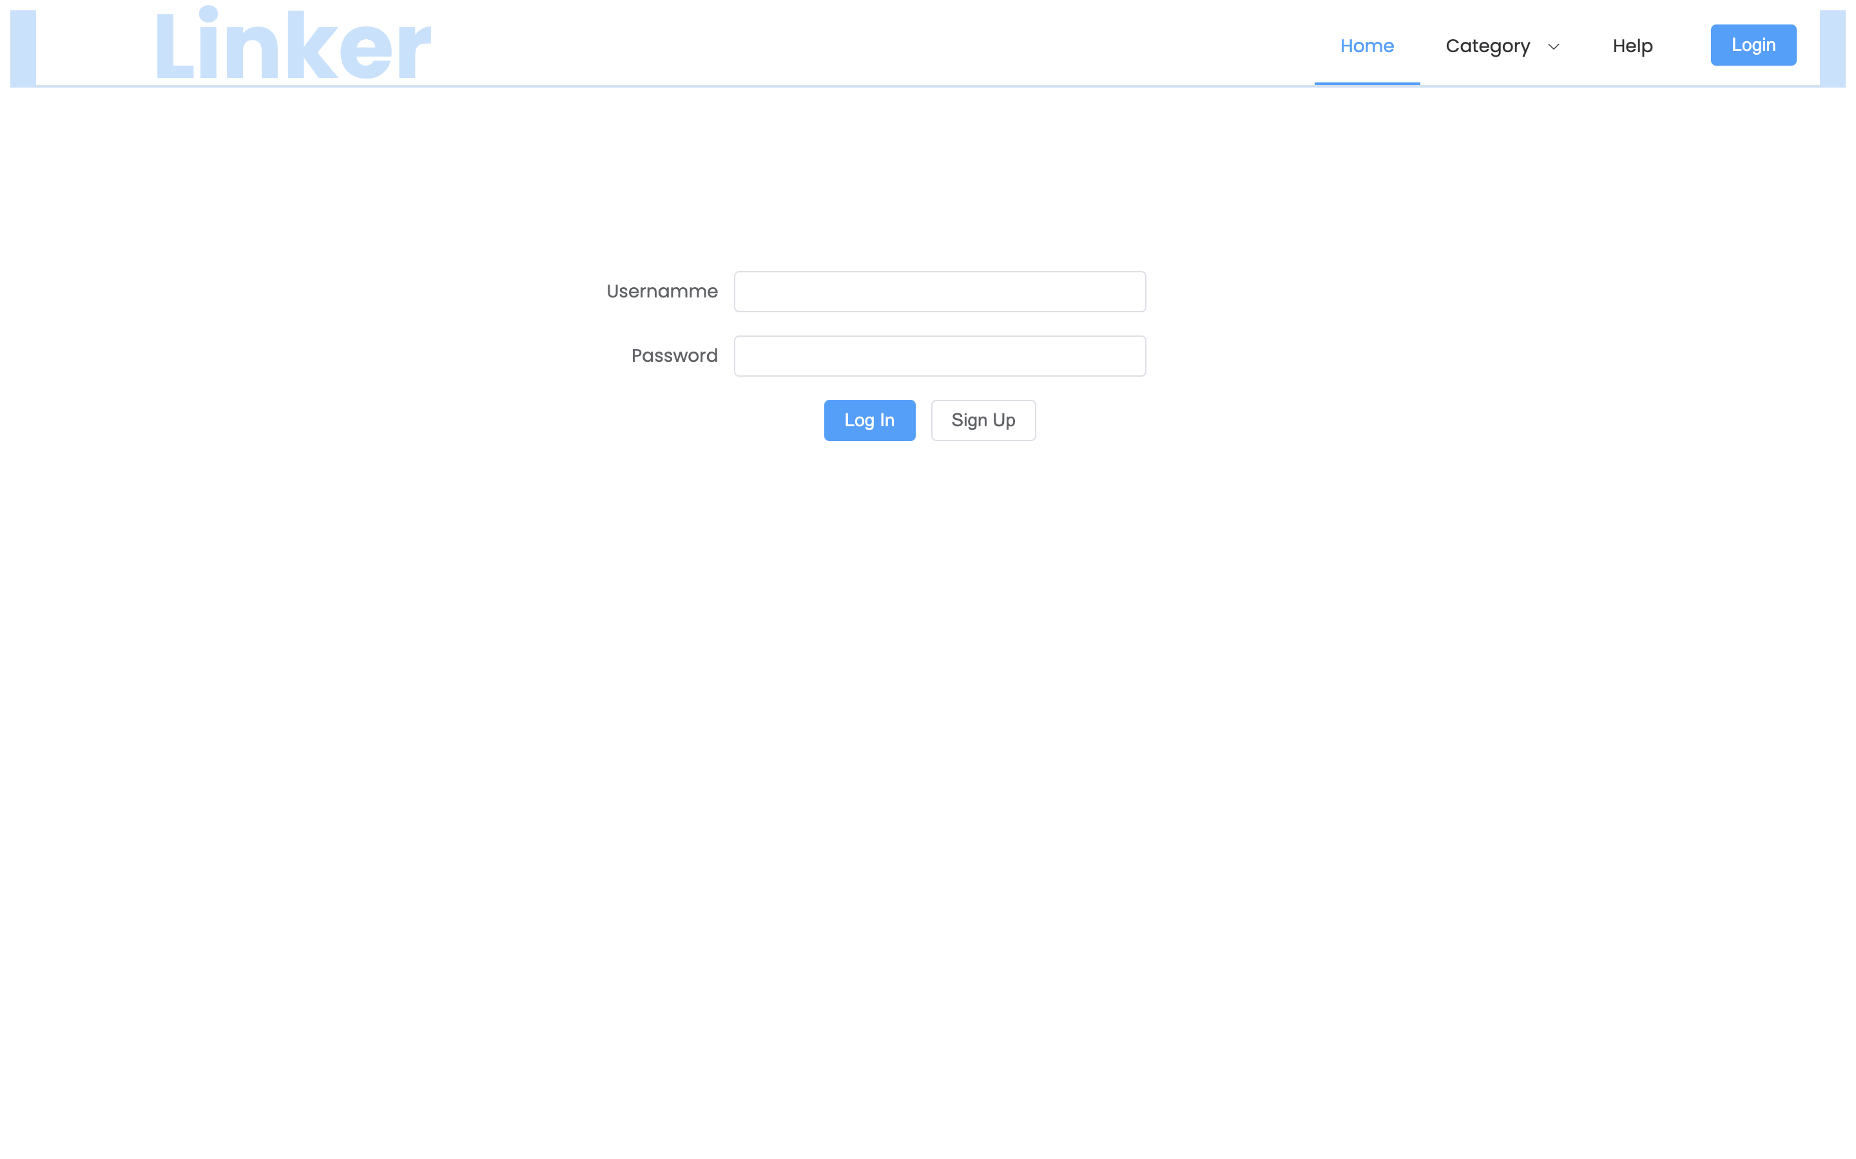
INSCRIPTION / CONNEXION
Signup
Login

Slide 4
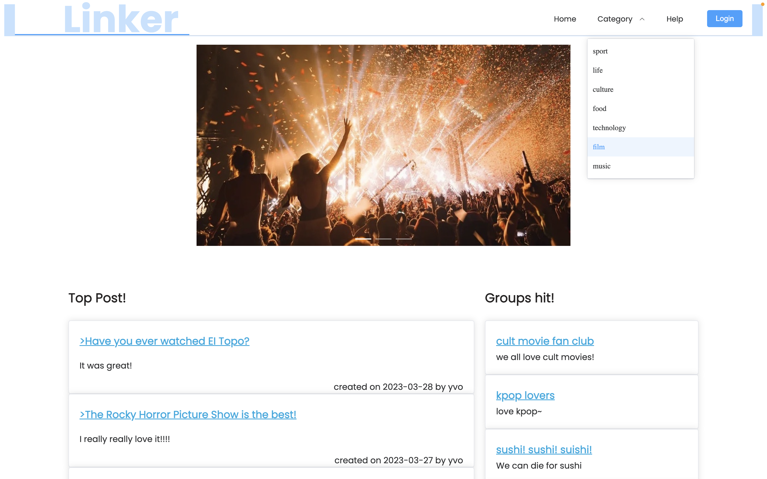
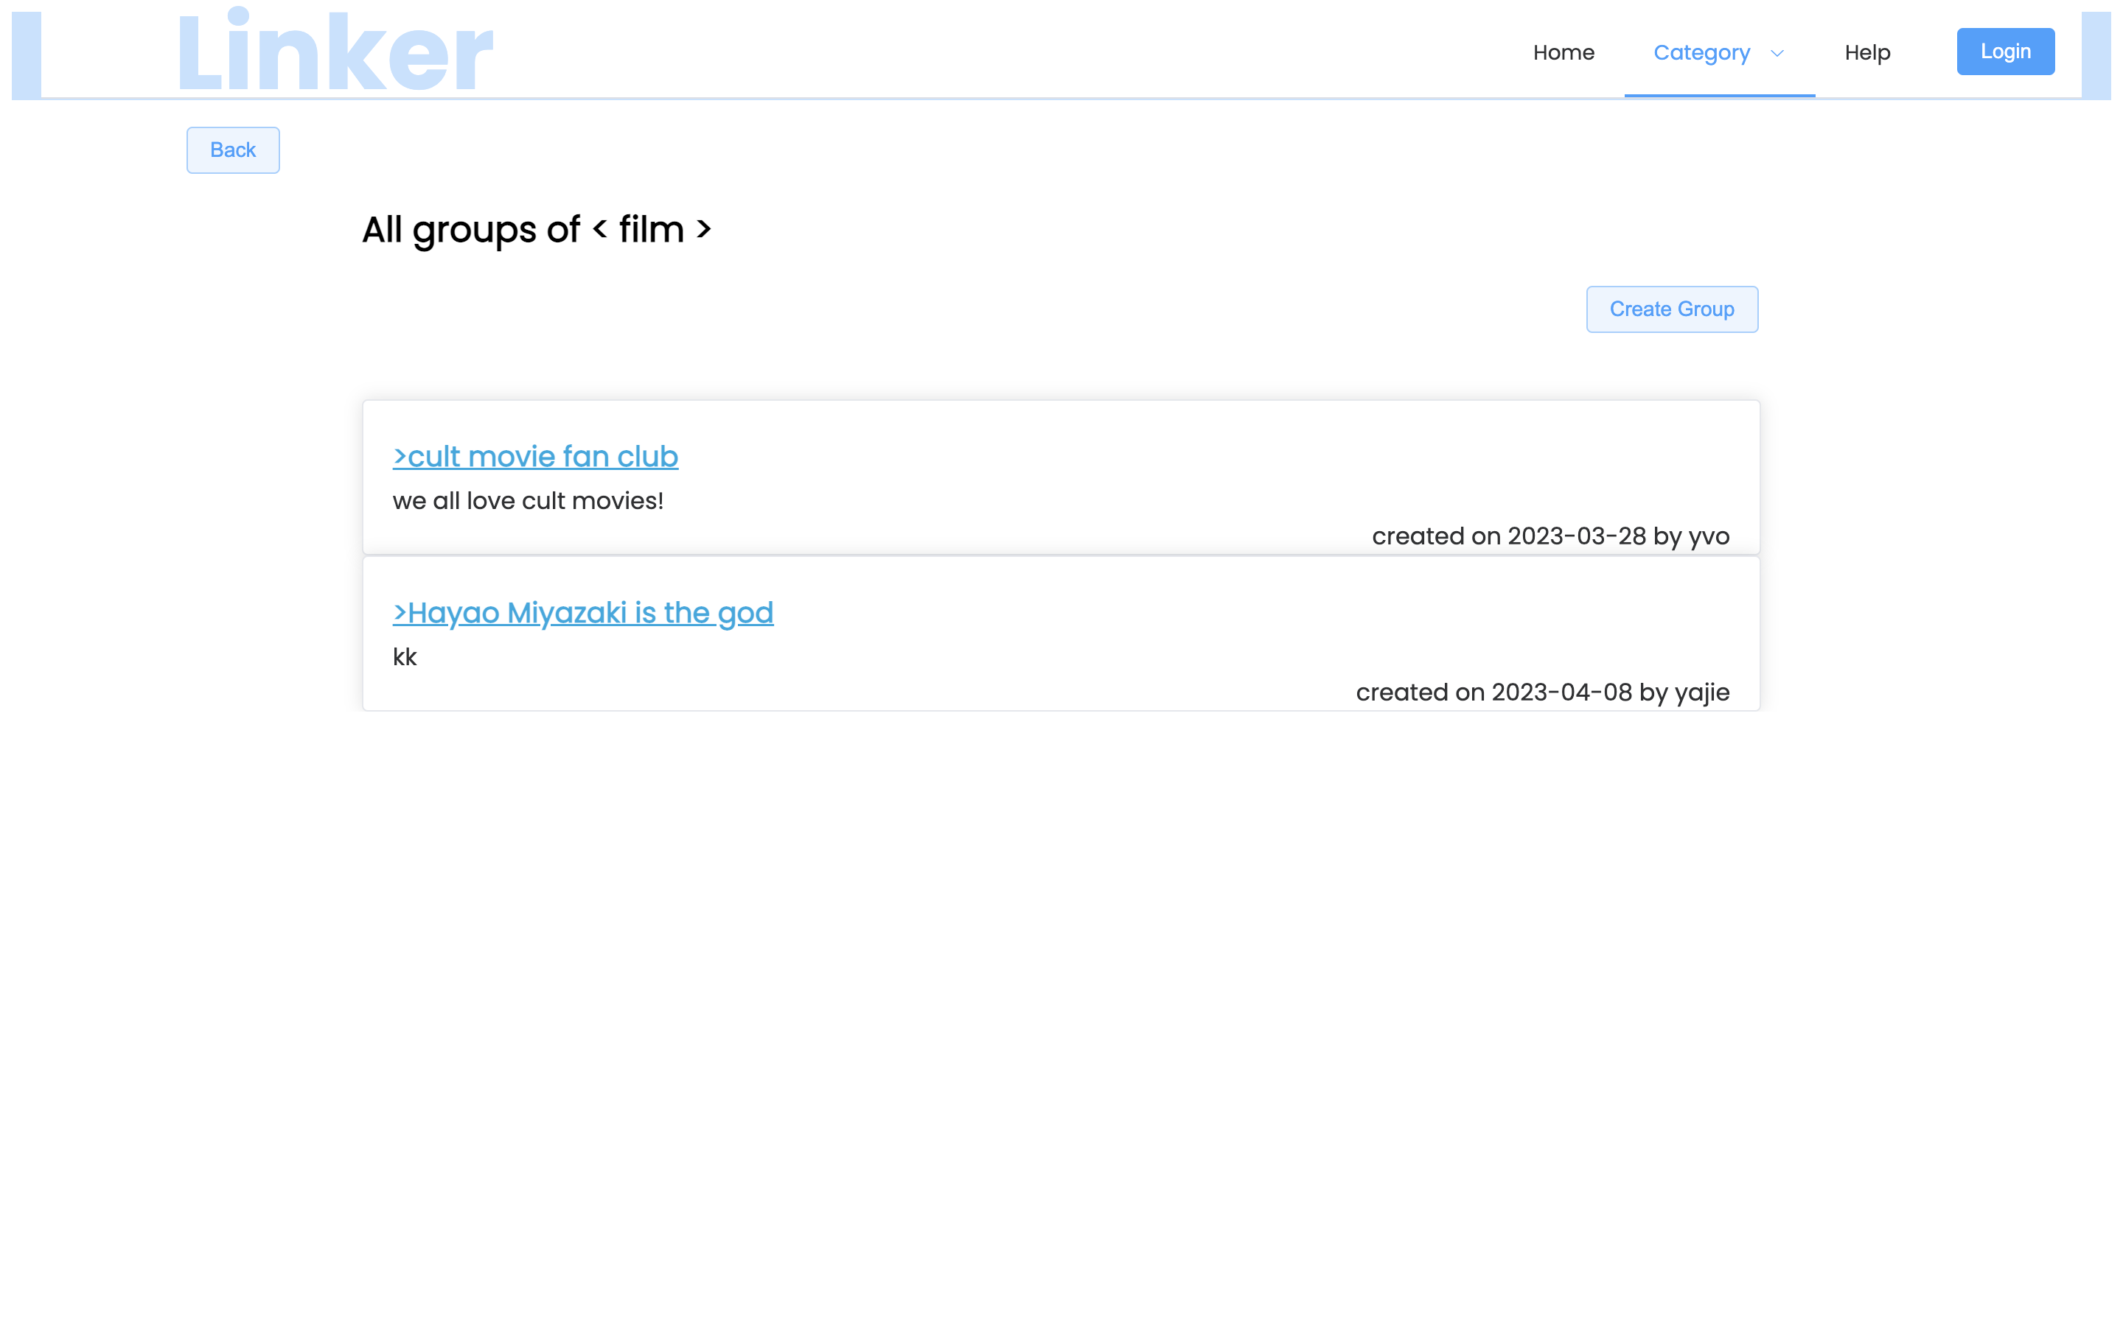
catégories
Choisissez une catégorie que vous aimez

Slide 5
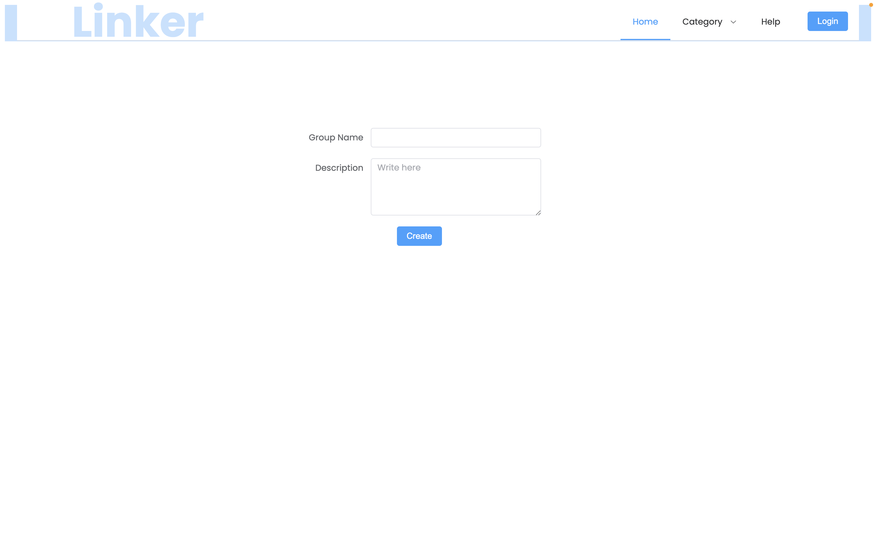
CRéATION DE GROUPES
créez votre propre groupe de discussion

Slide 6
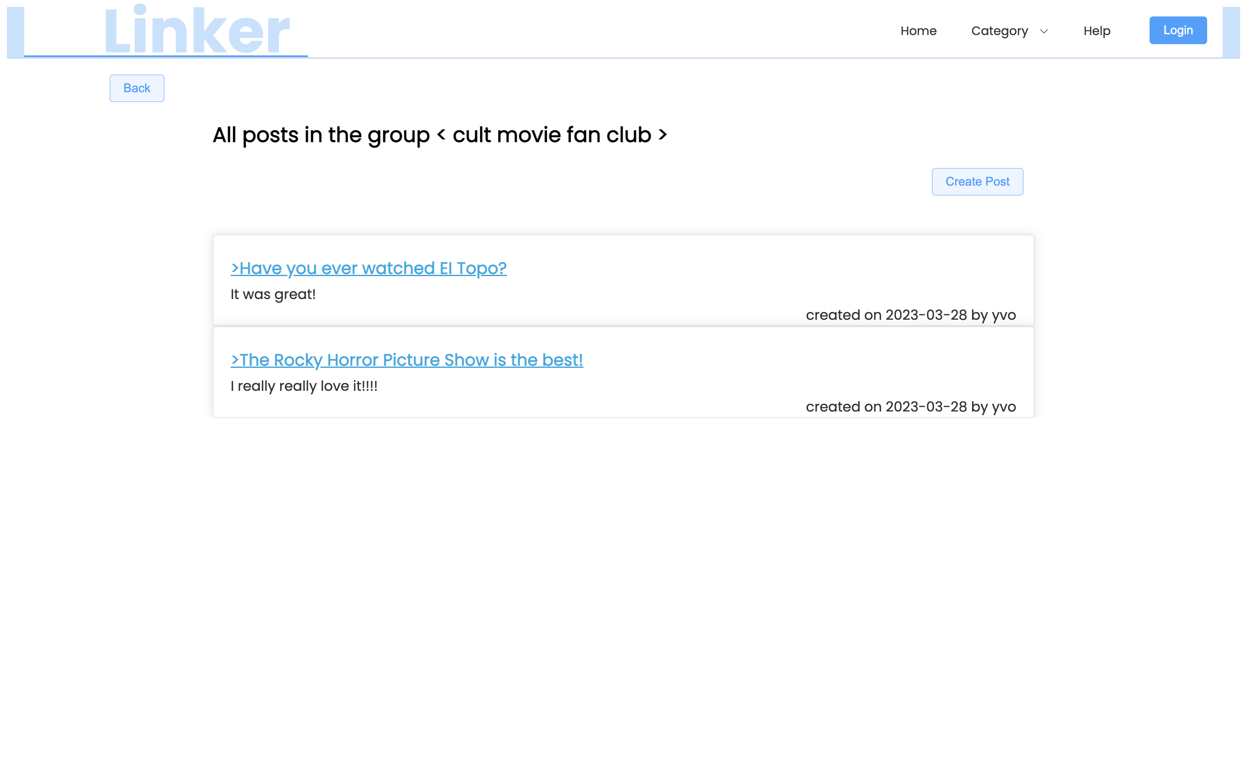
GROUPES & PUBLICATIONS
Choisissez le groupe qui vous intéresse et consultez les posts
nbLike

Slide 7
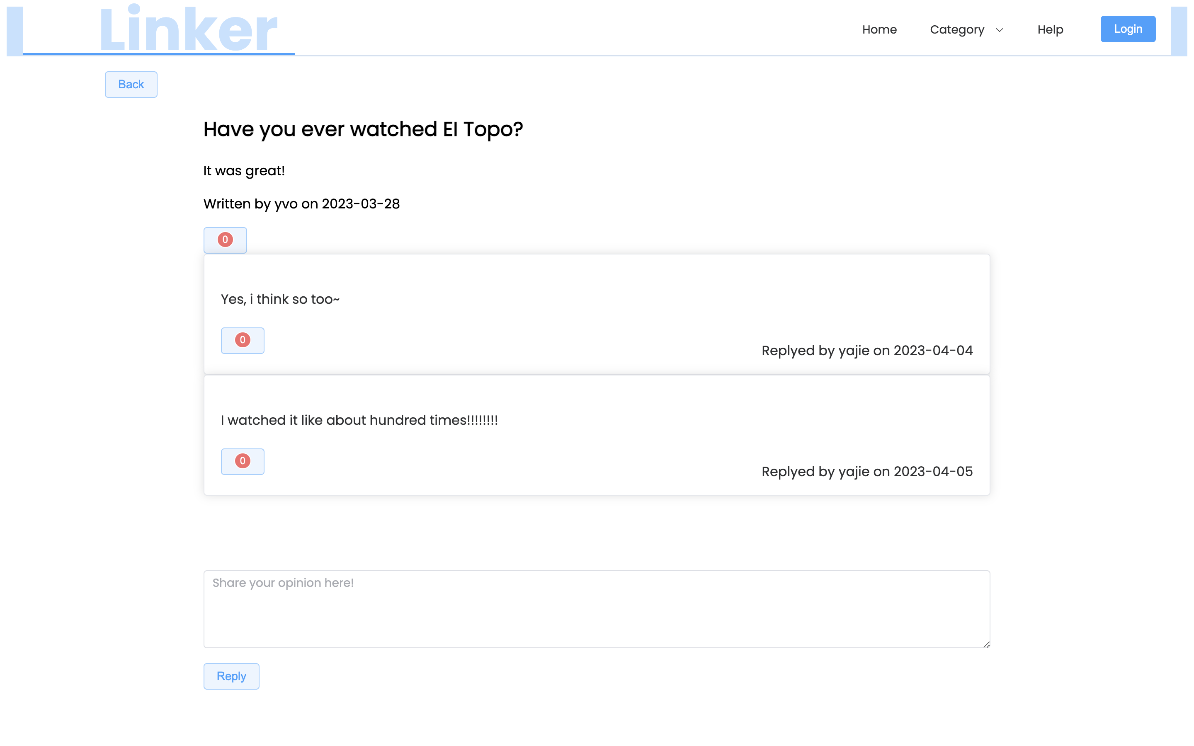
PUBLICATIONS & COMMENTAIRES
Cliquez pour accéder à un post qui vous intéresse et laissez un commentaire
nbLike

Slide 8
COMMUNICATIONS
Axios
Deserializer
PAYLOAD
QUERY SQL
PAYLOAD
FRONT
API
BDD
DTO
MODEL
Mapper

Slide 9

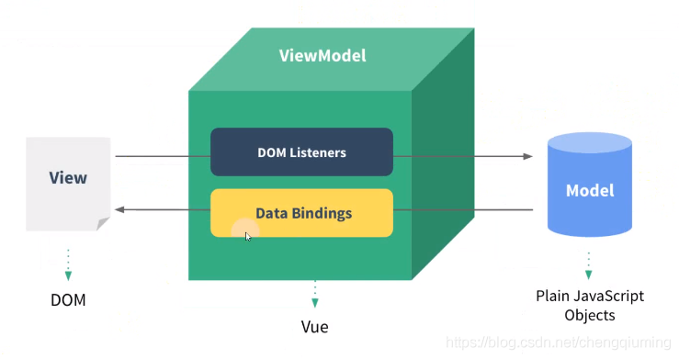
FRONT : outils
Avantages :
Système de Réactivité
Composants réutilisables
Divers :
Prise en main facile
Flexibilité
Performances

Slide 10


FRONT : outils
Bibliothèque riche
Légère
Extensible
Conversion des données
Gestion des requêtes

Slide 11
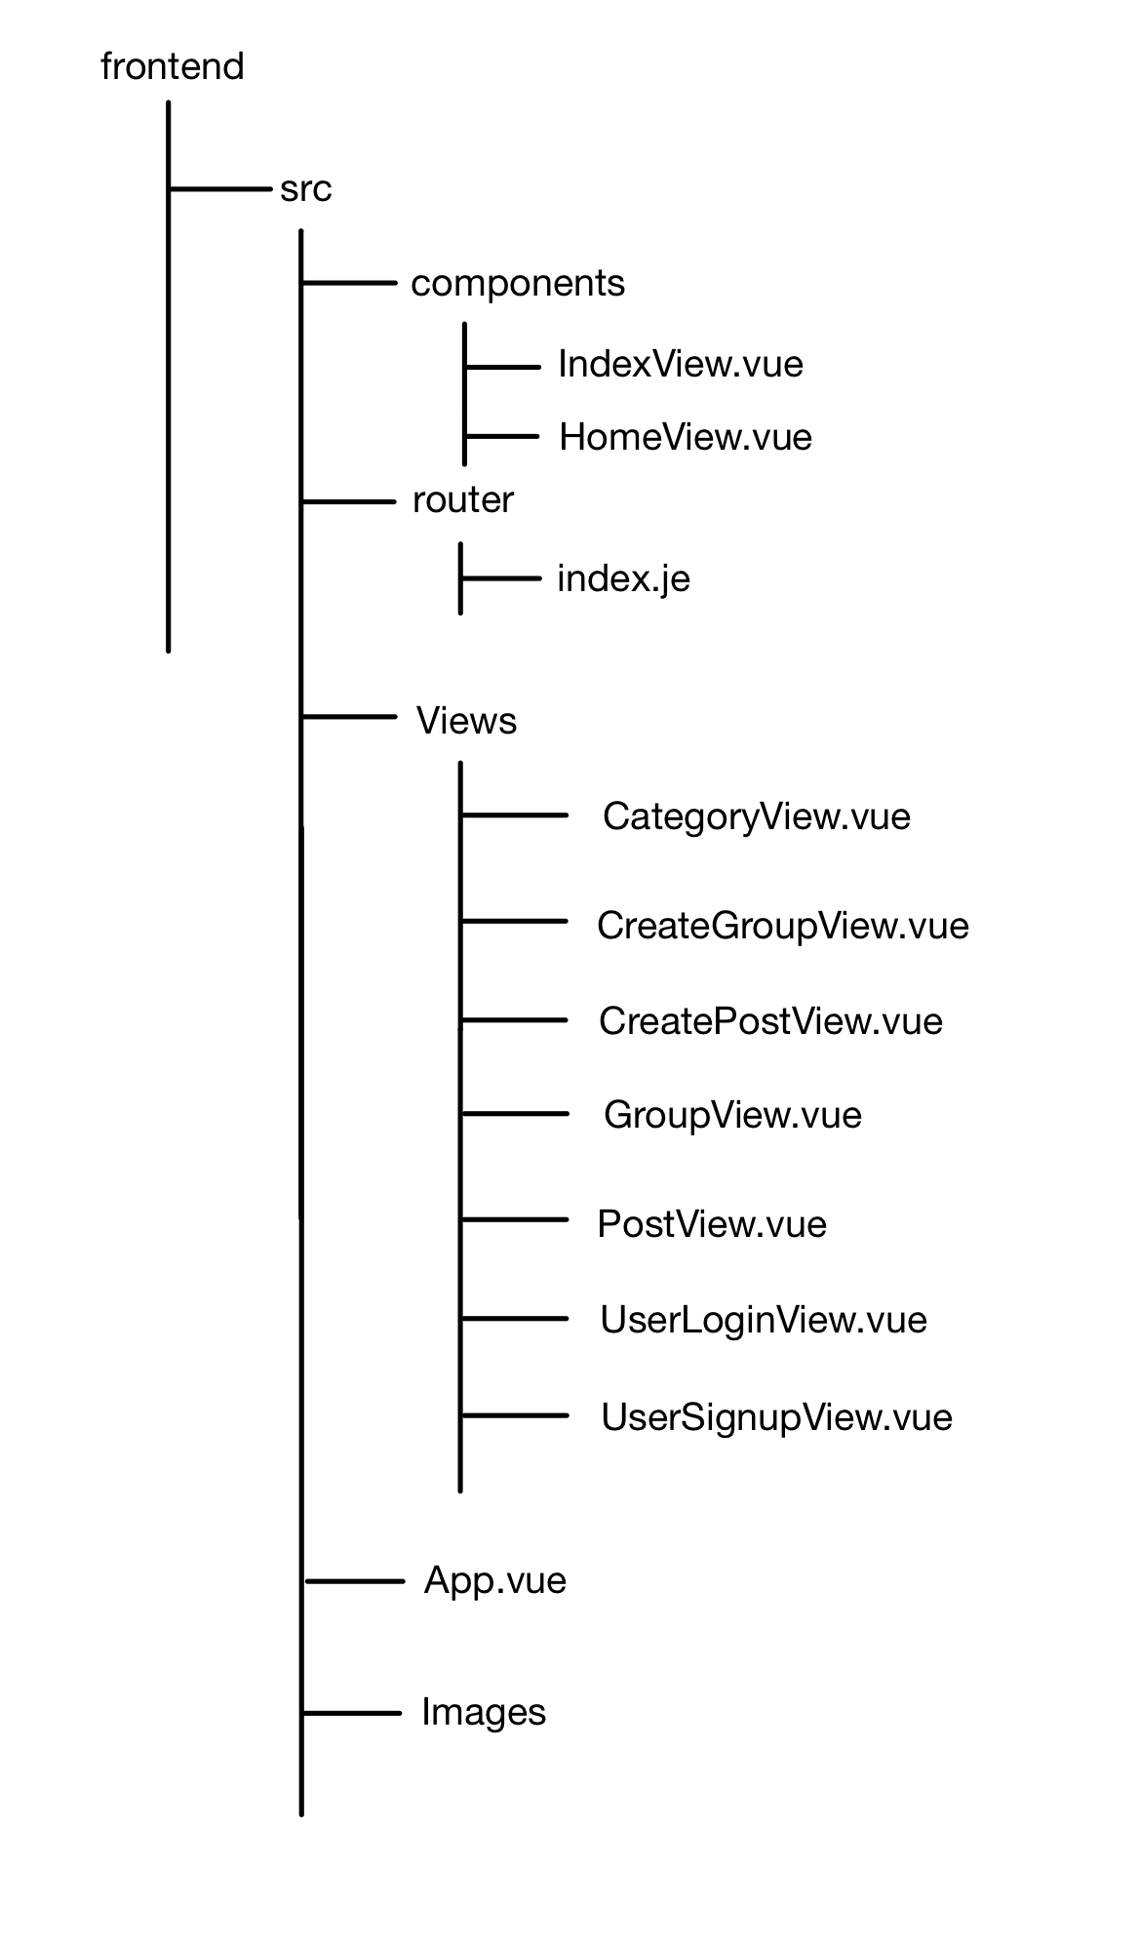
front :
architecturE

Slide 12
API : ARCHITECTURE
FRONT
Controller
Service
Model
CrudRepository<T, G>
Repository
Id
- Long
- UsersGroupsId
DB

Slide 13
API : GÉNÉRICITÉ DES CLASSES
Layers
Entities
- getAll
- getById
- save
- delete
GenericController
GenericPayload
UsersPayload
UsersController
- getUsersFromGroup
CreateUsersPayload
UpdateUsersPayload

Slide 14
API : TESTS
Unit Test
Integration Test
UsersPayload
UsersDto
GET user 1
POST UsersPayload
Mapping
Request
API
UsersModel
UsersModel
UsersDto
Field check

Slide 15
CONCLUSION
Compétences
API REST
Spring Boot
Front + Vue.js
Suite
Spring Security
Rôles
Devenir ami.e
Profil utilisateur.ice

Slide 16
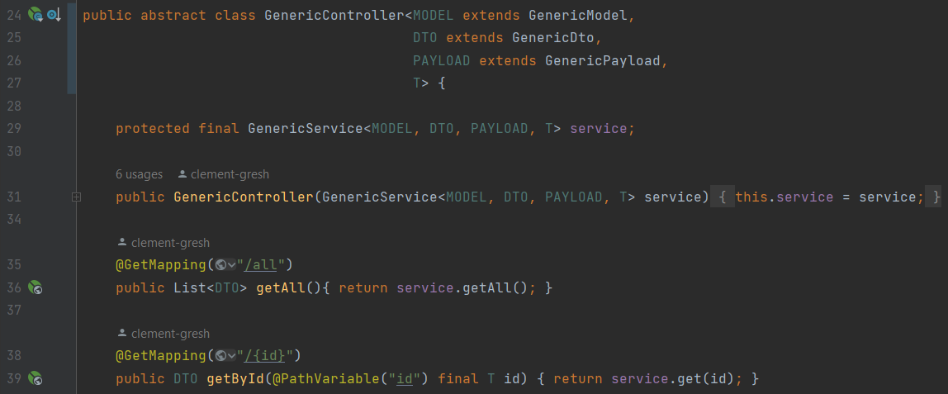
API : GÉNÉRICITÉ DES CLASSES

Slide 17
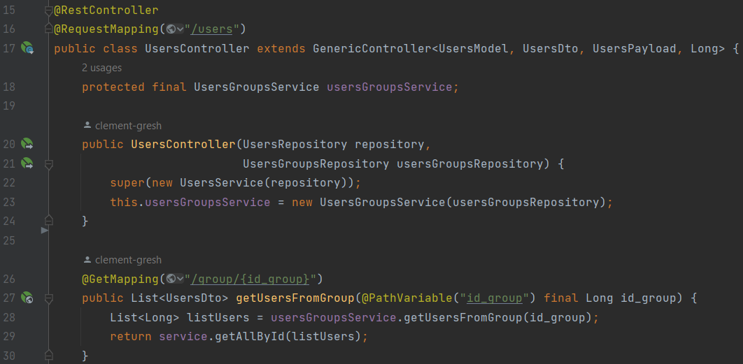
API : GÉNÉRICITÉ DES CLASSES

